Slide 1
DATABASE SYSTEM ARCHITECTURE
트랜잭션 정합성 설계 명세서
매장 및 재고 트랜잭션 시스템 설계
Order · OrderItem · Product · Purchase 간의 재고 동기화 및 트랜잭션 제어 매커니즘

Slide 2



SYSTEM ARCHITECTURE OVERVIEW
시스템 핵심 구조 및 메인 도메인 개요
6대 핵심 엔티티
재고 동기화 파이프라인
관리자 보안 제약 ★
Admin, Product, Purchase, Store, Order, OrderItem 기반의 관계형 구조.
발주 입고 증가와 주문 결제 차감의 양방향 자동 원자적 연동.
상품 CRUD 조작 시 Admin 권한 검증 레이어 필수 적용.

Slide 3
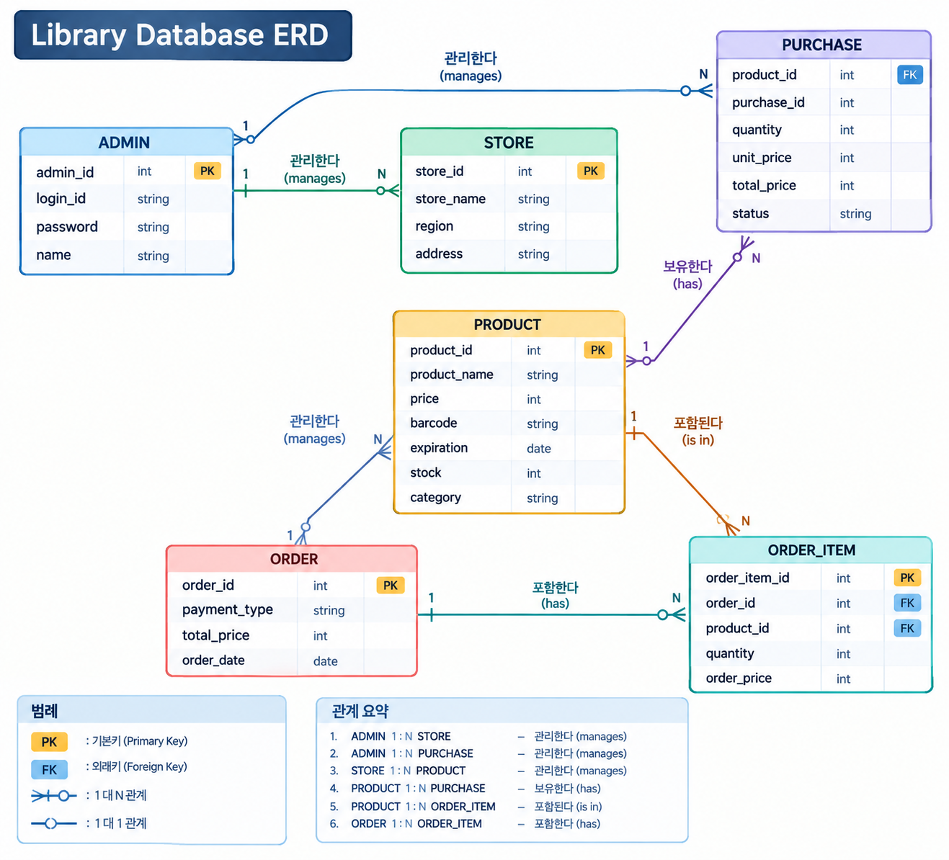

Slide 4
TRANSACTION LIFECYCLE
재고(Stock) 생애주기 트랜잭션 흐름
단계 01
단계 02
단계 03
단계 04
발주 입고
주문 차감
수량 보정
주문 취소
Purchase 신청 시 Product.stock 즉시 증가.
Order 결제 완료 시 수량만큼 재고 차감.
OrderItem 수량 변경 시 차액 자동 연산.
Order 취소 시 재고 환원 및 항목 삭제.

Slide 5
TRANSACTION DEEP-DIVE : PURCHASE
발주(Purchase) 연동 및 재고 수급 트랜잭션
ATOMIC QUERY EXECUTION
발주 신청 (재고 증가)
신청 수량만큼 대상 Product의 stock 값을 즉시 가산 처리.
BEGIN TRANSACTION;
INSERT INTO purchase (product_id, quantity, unit_price, total_price)
VALUES (:productId, :qty, :unitPrice, :totalPrice);
UPDATE product
SET stock = stock + :qty
WHERE product_id = :productId;
COMMIT;
발주 취소 (재고 감소)
기존 신청 수량만큼 Product stock 차감하여 원상 복원.
발주 수량 변경 (재고 조정)
변경 수량과의 차이값을 계산하여 Product stock에 실시간 반영.

Slide 6
TRANSACTION DEEP-DIVE : ORDER CREATION
주문 결제 처리 및 실시간 재고 차감
01. 장바구니 루프
02. 주문/항목 생성
03. 재고 차감
다중 상품 담기
Order & OrderItem
Stock Deduction
0 선택 입력 전까지 다수 Product 항목을 임시 선택 배열에 추가.
Order 마스터 레코드 생성 및 개별 OrderItem 1:N 릴레이션 매핑.
주문 수량만큼 Product.stock 차감 및 재고 부족 시 Rollback.

Slide 7
TRANSACTION DEEP-DIVE : ITEM MODIFICATION
주문 항목(OrderItem) 수정 및 금액 재계산
수량 수정 트랜잭션
상품 삭제 트랜잭션
수량 차이 계산: 변경 전후 수량 변동분 산출.
재고 완복: 삭제 대상 OrderItem 수량만큼 stock 복원.
Product 재고 조정: 수량 증가 시 차감, 감소 시 환원.
레코드 제거: 해당 OrderItem DB row 삭제.
Order 총액 재산산: Order.total_price 자동 업데이트.
상세 내역 갱신: 주문 상세 및 최종 결제 금액 차감.

Slide 8
DOMAIN MODULE 01 : PRODUCT
상품 관리(Product CRUD) 및 재고 모니터링 ★
관리자 인증 필수 기능 ★
조회 및 임계치 알림
상품 등록: 바코드, 유통기한, 초기 재고 입력.
다양한 검색: 상품명 검색 및 ID 기준 검색.
상품 수정: 가격, 카테고리 등 정보 변경.
상품명전체: 단순 목록 열람 기능 제공.
상품 삭제: 단종 상품 DB 삭제 제어.
재고 부족 감지: stock 10개 이하 필터링 필터.

Slide 9
DOMAIN MODULE 02 : ADMIN
관리자(Admin) 인증 및 권한 검증 모듈
로그인 처리
관리자 등록
계정 조회
로그아웃
login_id, password 검증 세션 생성.
신규 관리자 계정 생성 및 권한 부여.
등록 관리자 목록 조회 및 정보 확인.
인증 세션 파기 및 일반 권한 전환.

Slide 10


DOMAIN MODULE 03 : STORE
매장 정보(Store) 조회 도메인
매장 전체 조회
지역별 매장 조회
전국 지점의 store_id, store_name, region, address 통합 리스트 조회.
region 필터를 활용한 권역별 매장 검색 및 위치 정보 서빙.

Slide 11
SUMMARY & ARCHITECTURE CONCLUSION
트랜잭션 정합성 수립 결과
ACID 원자성 보장
실시간 자동 갱신
보안 및 접근 제어
주문/발주 시 재고 변동 실패 시 전면 Rollback 처리.
OrderItem 변경에 따른 Order 결제 총액 동기화.
관리자 세션 기반의 Product CRUD 인가 처리.

